Slide 1


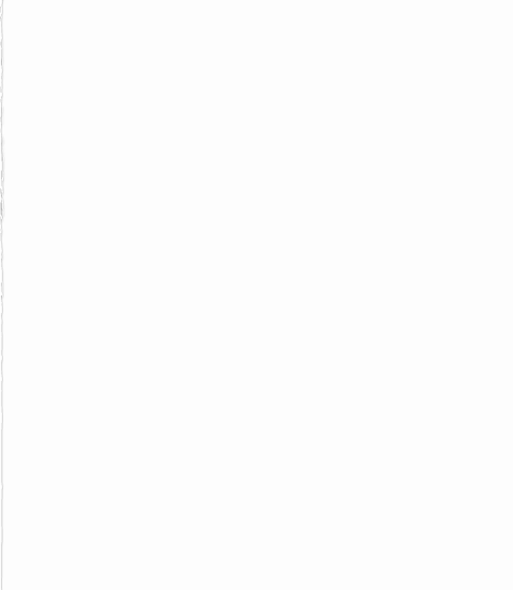
Team
Project work
Bifor-Birra
(16-12-2022) ore 19:30
Alessandro Imbriaco: Spine & fritti & bar
Annalisa Vertemati: Cocktail
Matteo Prandi: Cocktail
Giulia Scagnarini: Hamburger
Arianna Uguccioni: Hamburger
Sakam Vianney: Hamburger
Davide Rizzo: Presentazione ed esposizione

Slide 2
Introduction
Abbiamo iniziato ad analizzare i dati forniti dal cliente: «Bifor Birra».
Tutto è stato organizzato in 3 gruppi, ognuno dei quali ha gestito i relativi dati forniti dall’azienda.
Di seguito osserviamo i grafici ottenuti:

Slide 3
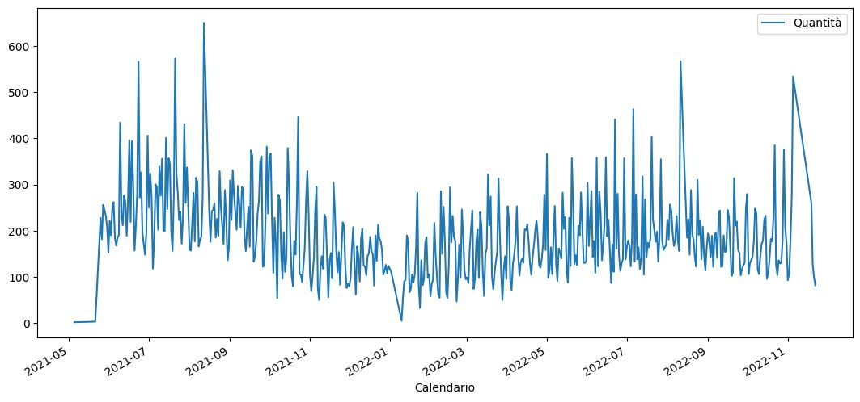
Grafici
Spine

Slide 4
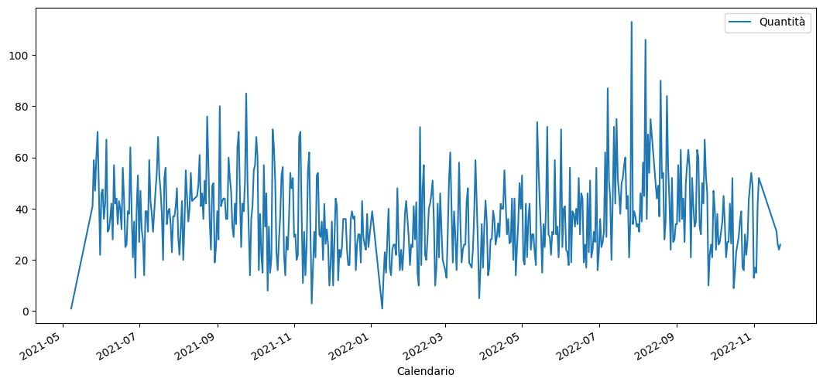
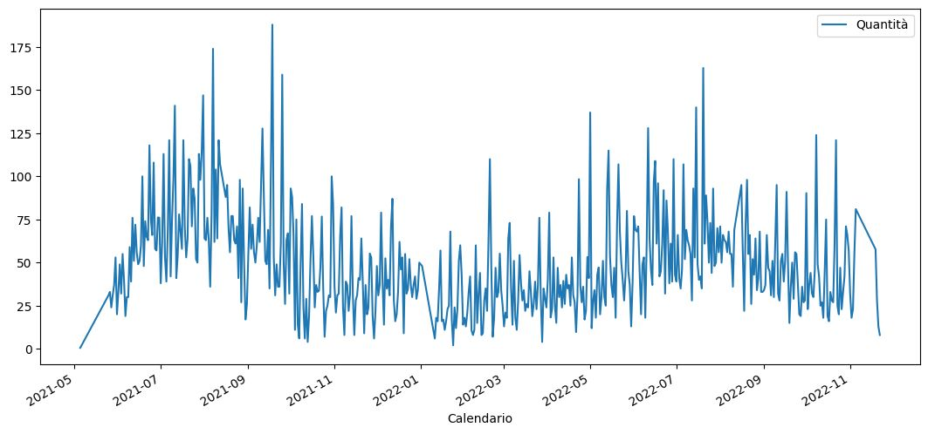
Grafici
Fritti
Bar

Slide 5
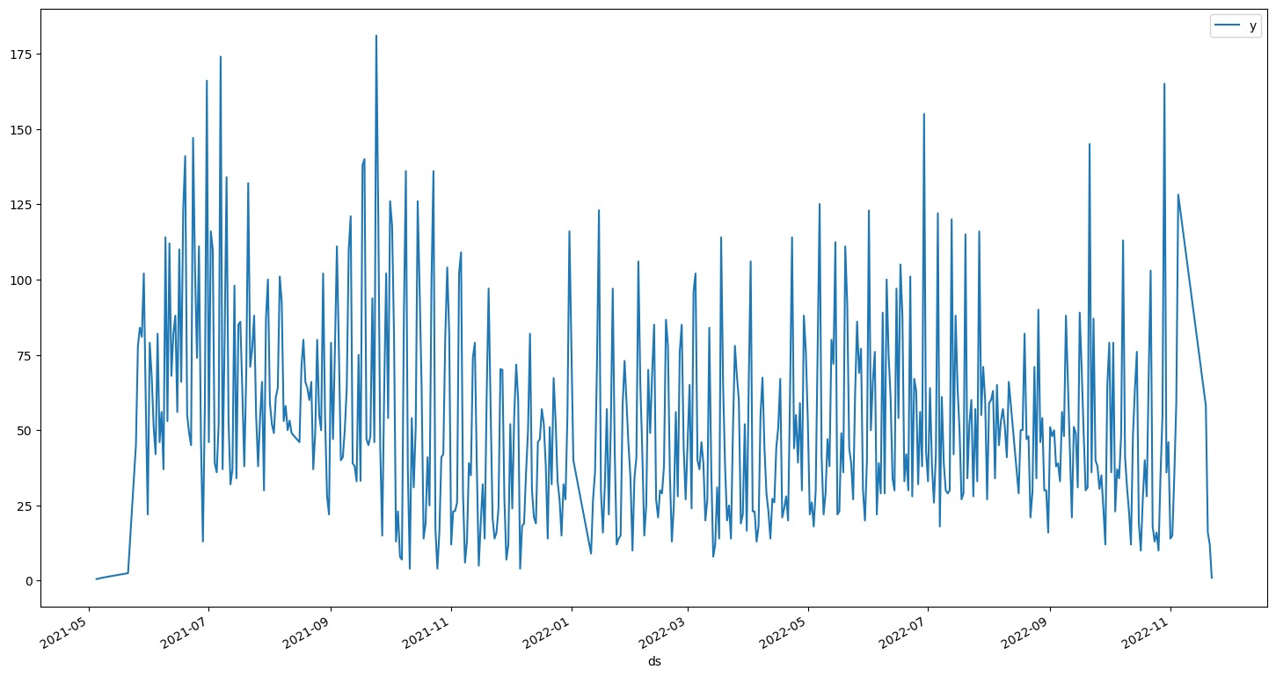
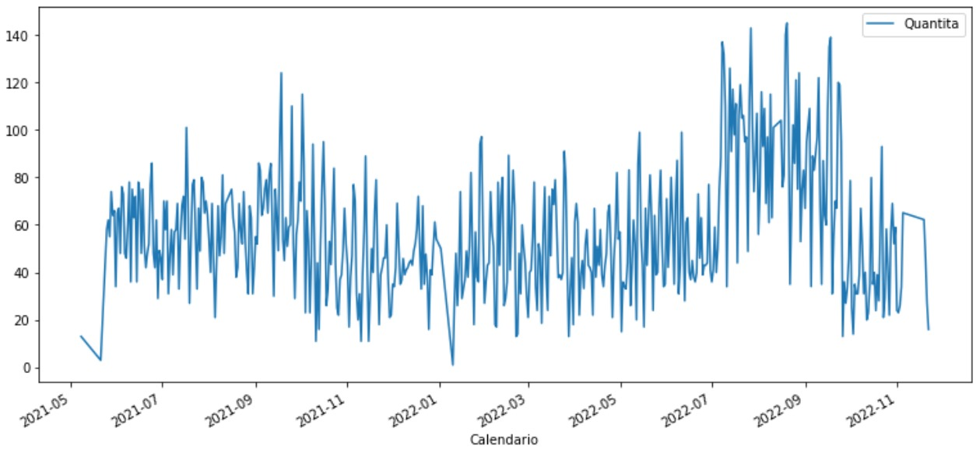
Grafici
Cocktail
Hamburger

Slide 6
Risultati
Andamento cocktail: trend tendenzialmente in decrescita!
Andamento hamburger: trend tendenzialmente in crescita!
Andamento spine & fritti & bar: trend tendenzialmente in decrescita!

Slide 7
Considerazioni finali
La libreria utilizzata è stata Prophet: tendenzialmente abbiamo osservato che i dati ottenuti hanno un trend decrescente, i motivi possono essere svariati, come ad esempio scarsa affluenza in certe fasce orarie o in certi periodi dell’anno, il tipo di marketing utilizzato, rapporto qualità prezzo, ecc.
Diversamente invece, gli hamburger hanno mostrato un trend crescente, anche in questo caso i motivi possono essere svariati.
E’ d’obbligo sottolineare che: a causa di pochi dati forniti, la previsione è da considerarsi poco affidabile, e di conseguenza, il modello si discosta dalla realtà!

Slide 8
Grazie per l’attenzione e buon lavoro!

